Slide 1

Ανάλυση και πρόβλεψη χρονοσειρών
Ενεργειακών Δεδομένων
Μυρτώ Σπάθα

Slide 2


Agenda
Data Science και Ειδικότητες
Energy Data Science: Ρόλος και Ορολογία
Δεδομένα Χρονοσειρών
Πρόβλεψη Χρονοσειρών ζήτησης Ενέργειας σε Εθνικό Επίπεδο
Περιβάλλον Ανάπτυξης και Διαχείριση Πηγαίου Κώδικα
Υλοποίηση: Σύνολο Δεδομένων, Ανάλυση και Αλγόριθμοι Πρόβλεψης
Αποτελέσματα
Εξαγωγή Αποτελεσμάτων

Slide 3


Data Science (1)
Η Επιστήμη Δεδομένων παίζει μεγάλο ρόλο στη σύγχρονη εποχή, όπου η πληροφορία πολλαπλασιάζεται, διαχέεται και αλλάζει με ταχύτατους ρυθμούς και η αποθήκευσή της είναι όλο και πιο εύκολη.
Με την ανάγκη του ψηφιακού μετασχηματισμού και την άνοδο της Τεχνητής Νοημοσύνης ένας Επιστήμονας Δεδομένων είναι χρήσιμος σε όλες τις επιχειρήσεις και οργανισμούς.

Slide 4


Data science (2)
Ενέργειες:
Συλλογή, κατανόηση και ανάλυση Δεδομένων.
Επεξεργασία και ερμηνεία Δεδομένων.
Εξαγωγή γνώσης.
Περιοχές Δραστηριοποίησης:
Business Intelligence
Finance
Healthcare
Entertainment

Slide 5

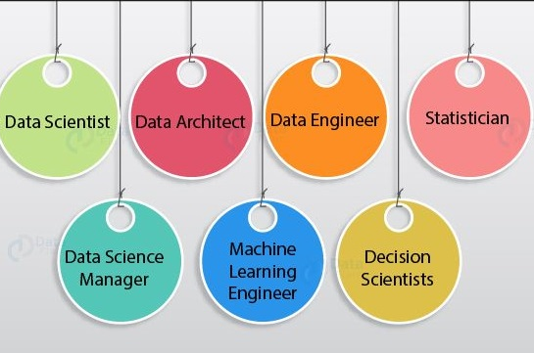
Data science jobs
Data Scientist
Data Analyst
Data Engineer
Data Architect
Machine Learning Engineer
Business Intelligence Engineer

Slide 6


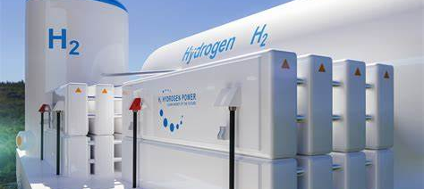
Energy data science

Slide 7
δραστηριότητες
Πρόβλεψη ζήτησης ενέργειας
Πρόβλεψη κατανάλωσης ανά τομέα ανθρώπινης δραστηριότητας (πχ. βιομηχανία)
Πρόβλεψη κατανάλωσης ανά είδος χρήσης (πχ. θέρμανση)
Πρόβλεψη διακοπών ρεύματος
Ανάλυση τάσεων στον Τομέα της Ενέργειας
Πρόβλεψη τιμής ηλεκτρισμού
Πρόβλεψη ενεργειακού μίγματος

Slide 8
Χρονοσειρέσ
Δεδομένα διακριτού χρόνου που λαμβάνονται σε ισαπέχουσες χρονικές στιγμές και αναδεικνύουν τάσεις και μοτίβα.
Ενεργειακά Δεδομένα:
Κατανάλωση ή ζήτηση ενέργειας (kw, mw)
Τιμής ενέργειας
Πηγές παραγωγής
Συχνότητα διακοπών ρεύματος
Καιρικά δεδομένα

Slide 9
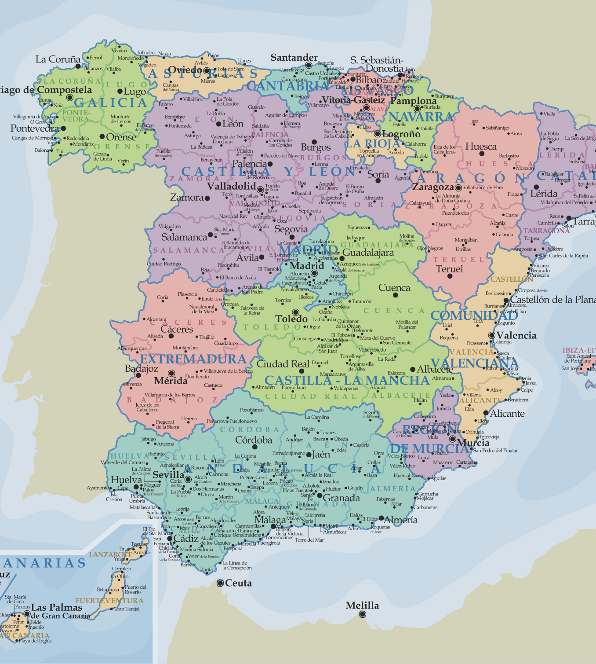
Πρόβλεψη ζήτησης ενέργειας στην Ισπανία

Slide 10
Content
Μονομεταβλητή και Πολυμεταβλητή Εκτίμηση Ζήτησης σε mw
Στόχος
Κυβερνήσεις, ΕΕ
Ρυθμιστικές Αρχές
Πάροχοι
Καταναλωτές
Stakeholders
Exploratory Data Analysis
Machine Learning
Τεχνικές

Slide 11

Εργαλεία
Kaggle (Σύνολο Δεδομένων: Hourly energy demand generation and weather | Kaggle)
Google Colab Notebook (Python Notebook στο cloud με δυνατότητες άμεσης συνεργασίας)
Github (Διαχείριση Πηγαίου Κώδικα)

Slide 12
υλοποίηση
Exploratory data analysis
Machine learning
Exploration
Cleaning and Preprocessing
Visualization and Statistical Analysis
Data Split
Linear Model
Simple Neural Network
SVM
Transformer
Plotting Results

Slide 13
exploration
Δεδομένα 4 ετών (2015-2018) με ωριαία συχνότητα καταγραφής
20 Πηγές Παραγωγής Ενέργειας (Ανανεώσιμες και Συμβατικές) → 13 (μετά από επεξεργασία)
Συνολική Ζήτηση Ενέργειας σε mw
Τιμή mw σε ευρώ
Τιμές Πρόβλεψης ηλιακής και αιολικής ενέργειας, συνολικής ζήτησης και τιμής από τον Ισπανικό TSO
Συνολική Παραγωγή ≠ Συνολική Ζήτηση

Slide 14
Cleaning - preprocessing
Αφαίρεση κενών στηλών
Συμπλήρωση κενών τιμών (linear interpolation)
Εύρεση Γραμμικής Συσχέτισης (pearson’s correlation)
Συνένωση χαρακτηριστικών με υψηλή γραμμική συσχέτιση

Slide 15
VISUALIZATION-Statistical Analysis
Μειωμένη ζήτηση τις μεσημεριανές και νυχτερινές ώρες και τα σαββατοκύριακα
Μέση ωριαία μεταβολή ζήτησης : ±20%
Μέγιστη ωριαία μεταβολή ζήτησης: ±60%
Ύπαρξη εποχιακών μοτίβων σε μηνιαία κλίμακα
Μη κανονική κατανομή δεδομένων (slightly left-skewed bimodal distribution)
Ύπαρξη στασιμότητας των δεδομένων (stationarity) μέσω ADF και KPSS Tests

Slide 16
Data split
Z-score Κανονικοποίηση για τα νευρωνικά δίκτυα
Standard Scaler για το SVM
Sliding windows (24 ώρες reference→ 1 ώρα target)
90% train , 10% test

Slide 17
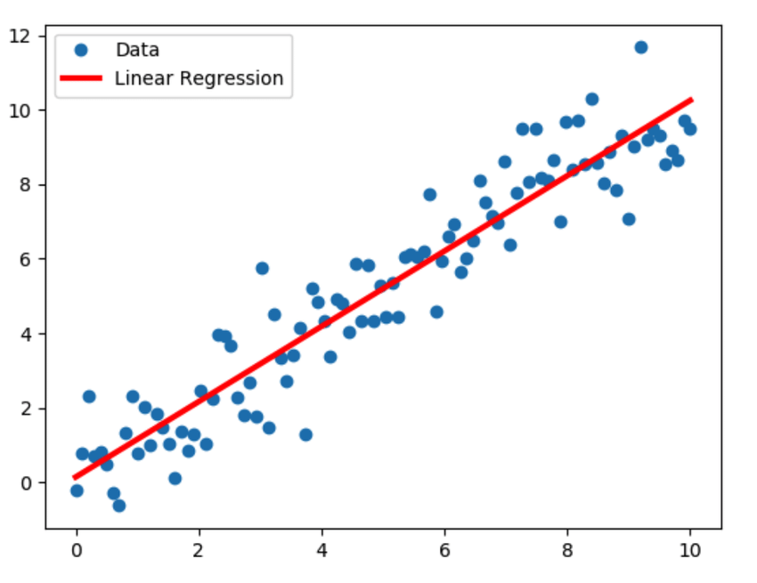
Linear model
1 Dense Layer (y = a*x + b) → 24 inputs, 1 output
Epochs: 50, Batch Size: 256
Optimizer: Adam, Learning Rate: 0.001
Loss Function: MSE
Metrics: R^2, RMSE, MAE, MAPE

Slide 18
Simple neural network
1 Dense Layer → 24 inputs, 64 outputs
1 Dense Layer → 64 inputs, 64 outputs
1 Dense Layer → 64 inputs, 1 output
Epochs: 3, Batch Size: 256
Optimizer: Adam, Learning Rate: 0.001
Loss Function: MSE
Metrics: R^2, RMSE, MAE, MAPE

Slide 19
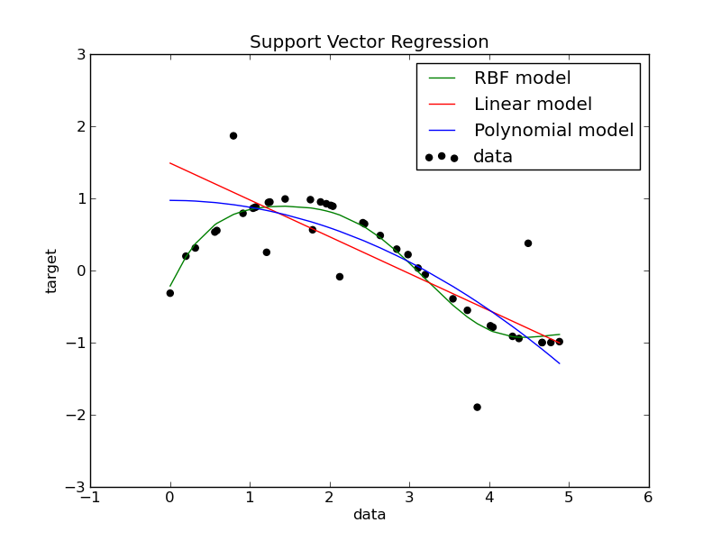
Support vector machine (svm)
Kernel: radial basis function
(χαρτογράφηση της εισόδου σε πολυδιάστατο χώρο)
C: 1.0, epsilon: 0.2
Loss Function: MSE
Metrics: R^2, RMSE, MAE, MAPE

Slide 20
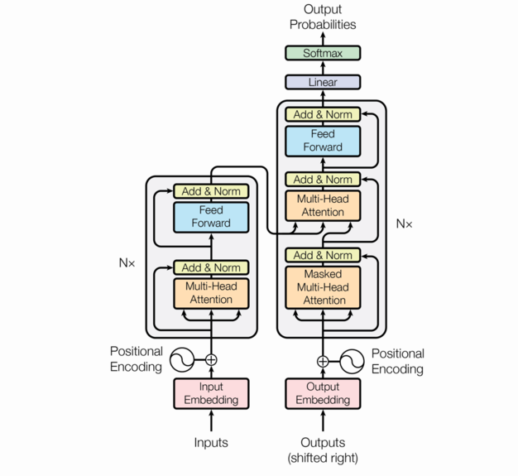
Transformer Neural Network
One Encoder
One Decoder
Epochs: 50, Batch Size: 256
Optimizer: Adam, Learning Rate: 0.01
Loss Function: MSE
Metrics: R^2, RMSE, MAE, MAPE

Slide 21
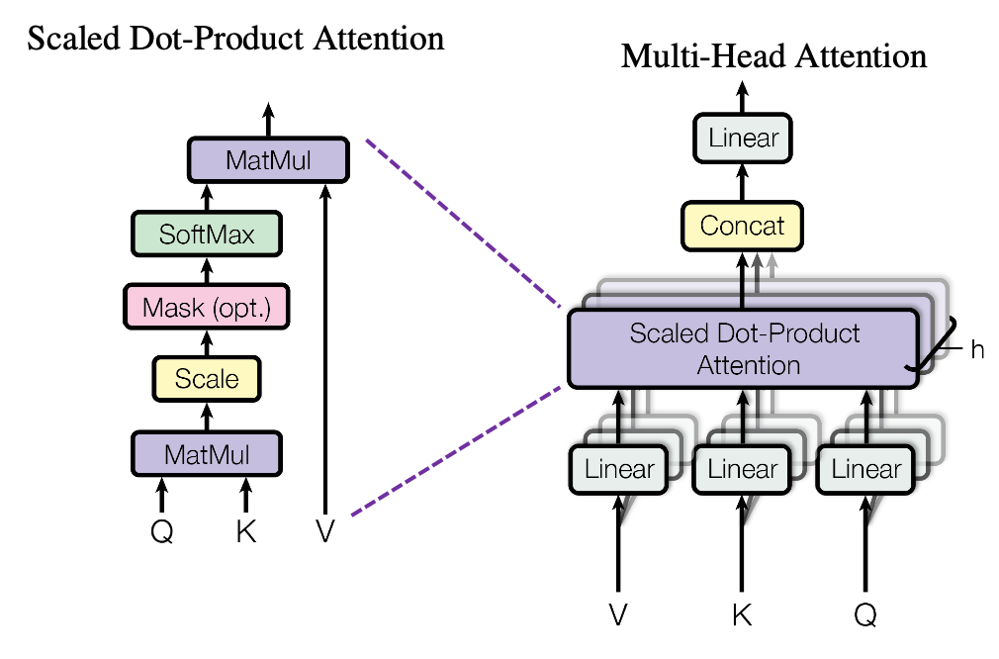
Encoder architecture
Multi-Head Attention Layer (4 Heads)
Dropout Layer
Residual Connection
Normalization
1D - Convolution Layer
Dropout Layer
1D – Convolution Layer

Slide 22
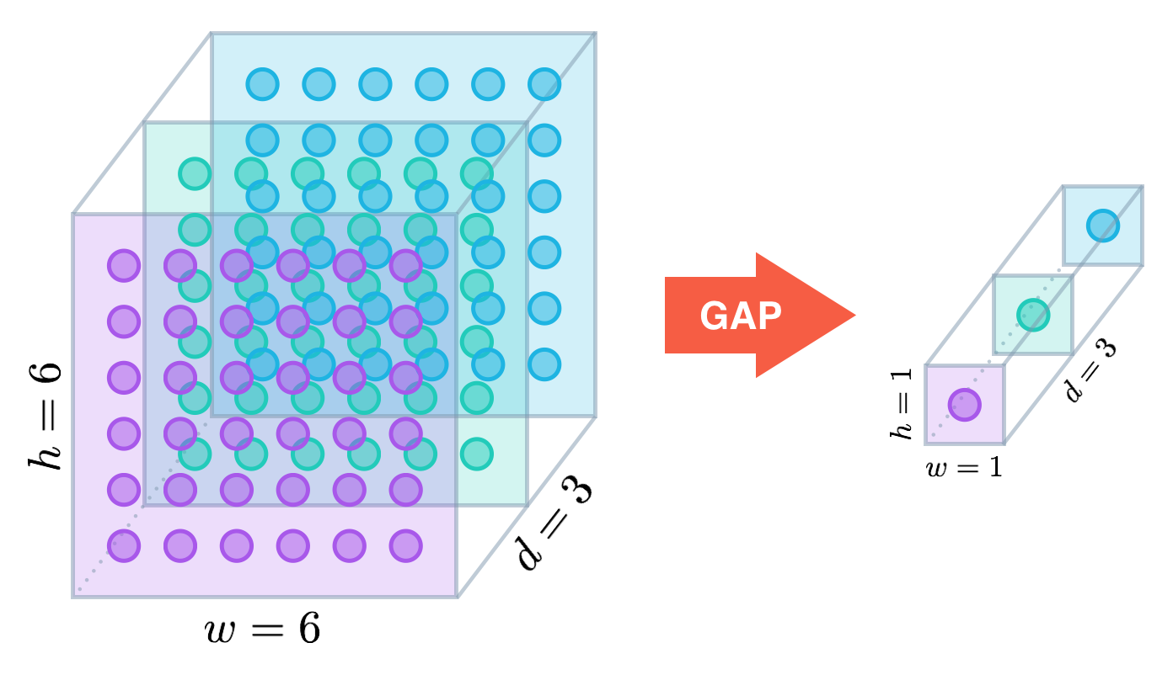
decoder architecture
1D Global Average Pooling Layer
Dense Layer
Dropout Layer
Dense Layer

Slide 23
Results in test data
 | R^2 | MSE | RMSE | MAE | Difference in MW
Linear – Univariare | 0.999 | 0.001 | 0.033 | 0.025 | 0.464
DNN - Univariate | 0.995 | 0.005 | 0.070 | 0.053 | 12.838
SVM - Univariate | 0.990 | 0.009 | 0.098 | 0.085 | 17.083
Transformer- Univariate | 0.999 | 0.0001 | 0.012 | 0.009 | 4.413

Slide 24




Future work
Πρόβλεψη Ζήτησης από ιστορικά στοιχεία και δεδομένα παραγωγής και καιρού.
Πρόβλεψη Ενεργειακού Μίγματος.
Πρόβλεψη Τιμής Ηλεκτρισμού.
Δημιουργία API για πρόβλεψη ζήτησης σε πραγματικό χρόνο.
Πλήρης ένταξη του έργου σε κύκλο ζωής MLOPS.

Slide 25

Data science is all about asking interesting questions based on the data you have—or often the data you don’t have.
Sarah Jarvis, Director of Applied Machine Learning and Data Science at Secondmind

Slide 26

Σας ευχαριστώ!
Name: Μυρτώ Σπάθα
Email: mirtospatha173@gmail.com
LinkedIn: Myrto Spatha
GitHub: MirtoSpatha

